Slide 1
第4章 数值积分与数值微分
本章基本内容
4.1 引言
4.2 牛顿—柯特斯公式
4.3 复化求积公式
4.4 龙贝格求积公式
4.5 高斯求积公式
4.6 数值微分

Slide 2
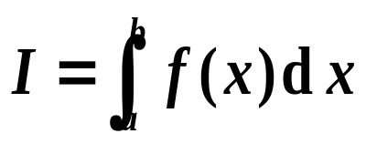


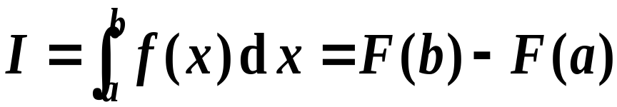
4.1 引 言
实际问题当中常常要计算积分，有些数值方法，如微分方程和积分方程的求解，也都和积分计算相联系.
对定积分
的被积函数
的原函数
已知，在高等数学中可用牛顿—莱布尼兹公式
进行计算，但在工程计算和科学研究中，经常会遇到被积函数f(x)的下列一些情况：

Slide 3
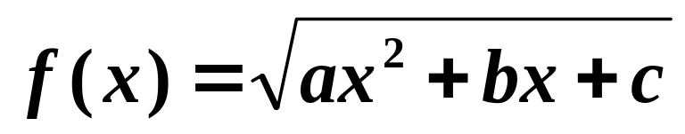
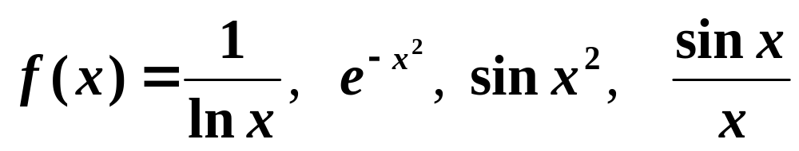
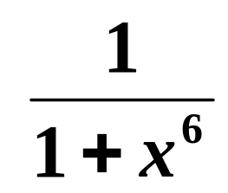
（1） f(x)复杂，求原函数困难，列如
（2） f(x)的原函数不能用初等函数形式表示，例如
（3） f(x)的原函数虽然可用初等函数形式表示，但其原函数表示形式相当复杂，例如
（4） f(x)本身没有解析表达式，其函数关系由表格或图形给出，列如为实验或测量数据.

Slide 4
以上的 4种情况都不能用牛顿—莱布尼兹公式方便地计算该函数的定积分，满足不了实际需要，因此，有必要研究定积分的数值计算问题；另外，对一些函数的求导问题，其求导、微分也相当复杂，也有必要研究求导、微分的数值计算问题。本章主要介绍数值求积分和数值求微分的方法。

Slide 5
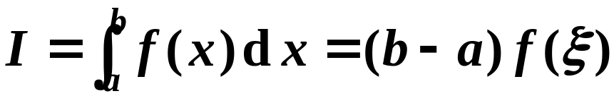
4.1.1 数值求积的基本思想
由积分中值定理, 对连续函数f(x), 在区间[a, b]内至少存在一点ξ，使
只要对平均高度 f(ξ) 提供一种近似算法, 便可相应地获得一种数值求积方法.

Slide 6
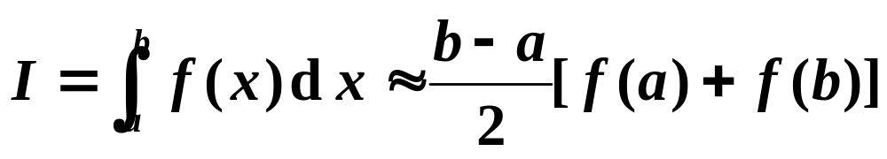
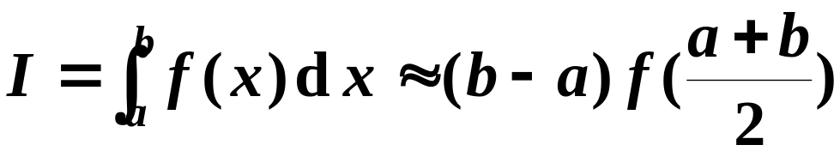
例如, 用区间[a, b]两端点的函数值 f(a)与f(b)的算术平均值作为f(ξ) 的近似值, 可导出求积公式
这便是人们所熟知的梯形公式.
如果改用区间[a, b]的中点 c=(a+b)/2 处的函数值f(c)近似代替f(ξ), 则又可导出所谓(中)矩形公式

Slide 7
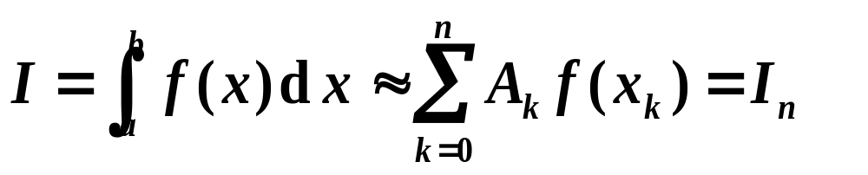
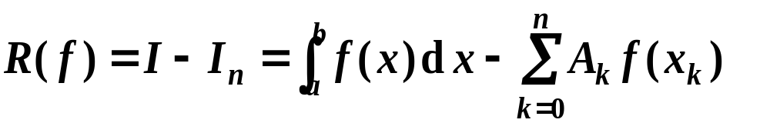
一般地, 在区间[a, b]上适当选取点x_{k} (k=0,1,☹,n), 然后用 f(x_{k}) 的加权平均值作为f(ξ) 的近似值, 可得到更为一般的求积公式
其中：点x_{k}叫求积节点, 系数A_{k}叫求积系数. A_{k}仅与节点x_{k}的选取有关, 而与被积函数 f(x)无关.
求积公式的截断误差为
R(f) 又称为求积余项.
这类数值积分方法通常称为机械求积，其特点是将积分求值问题归结为函数值的计算，这就避开了牛-莱公式寻求原函数的困难.

Slide 8
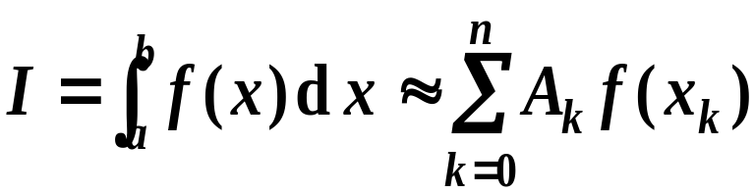
4.1.2 代数精度的概念
数值求积方法的近似方法，为要保证精度，我们自然希望求积公式能对“尽可能多”的函数准确地成立，这就提出了所谓代数精度的概念.
定义1 如果求积公式
(1) 对所有次数不超过m的多项式都精确成立；
(2) 至少对一个m+1次多项式不精确成立，
则称该公式具有m次代数精度.

Slide 9
一般来说，代数精度越高，求积公式越好。
定理1 一个求积公式具有m次代数精度的充要条件是该求积公式:
(1) 对x^{k}(k=0,1,…,m)精确成立；
(2) 对x^{m+1}不精确成立.
故一般地，要验证一个求积公式具有m次代数精度，只要令对于 f(x)=1, x, ☹, x^{m}求积公式精确成立等式就行.

Slide 10
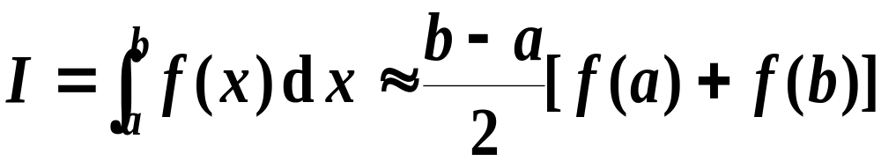
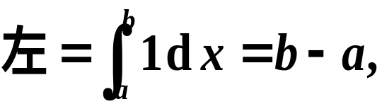
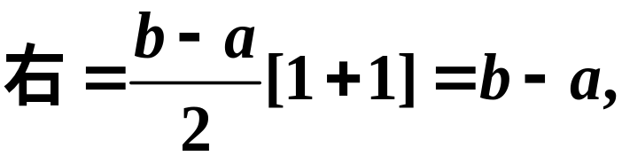
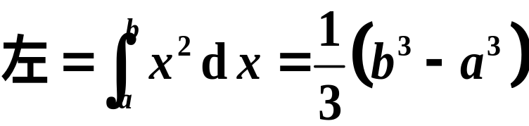
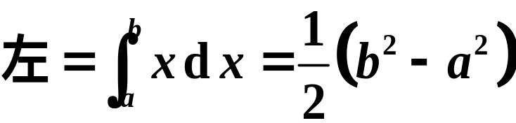
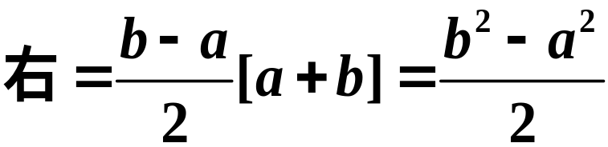
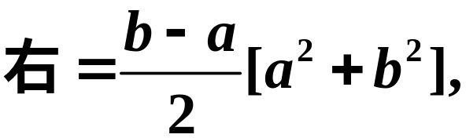
例1 验证梯形公式
具有一次代数精度。
解 当 f (x)=1时,
此时公式精确成立。
当 f(x)=x时，
当 f(x)= x² 时，
公式也精确成立。
公式对x²不精确成立.
故由定理1知, 梯形公式的代数精度为1次.

Slide 11
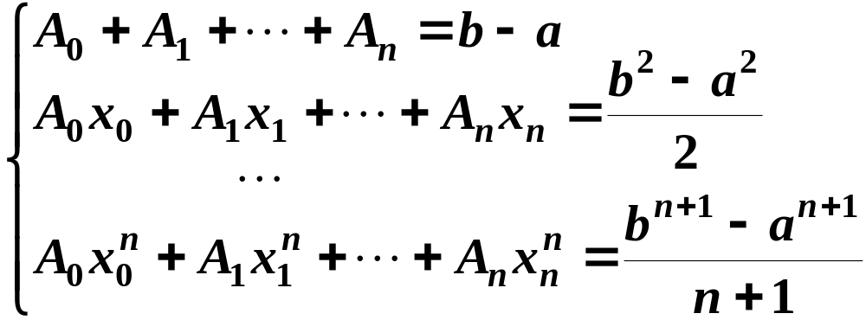
对于求积公式
给定n+1个互异的求积节点 x₀ , x₁,☹, x_{n-1}, x_{n} ,
令求积公式对 f(x)=1, x, ☹, x^{n} 精确成立,即得
求解该方程组即可确定求积系数A_{k}, 所得到的求积公式至少具有n 次代数精度.

Slide 12
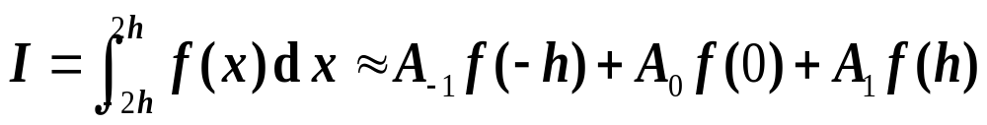
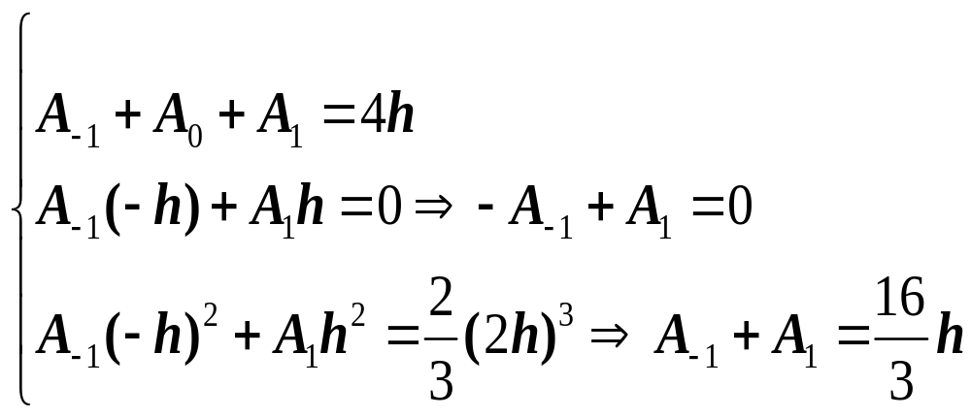
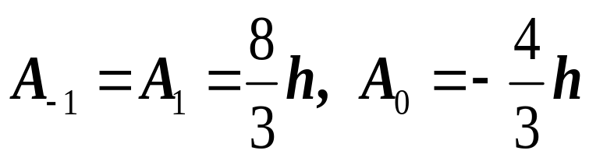
例2 确定求积公式中的待定系数，使其代数精度尽量高，并指明求积公式所具有的代数精度.
解 令 f (x)=1, x, x² 代入公式两端并令其相等，得
解得

Slide 13
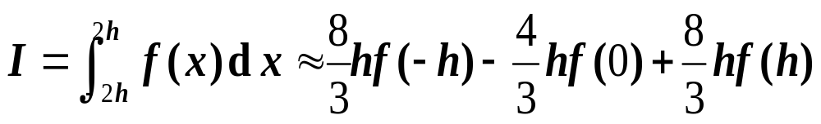
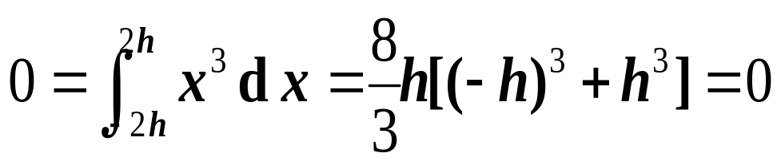
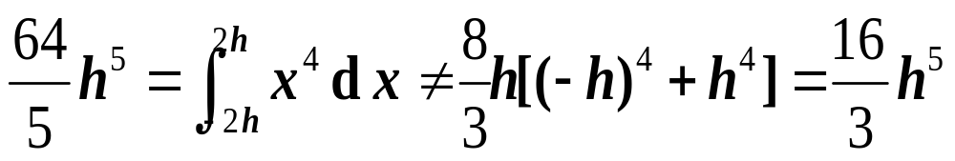
得求积公式为
令 f (x)=x³，得
令 f (x)=x⁴，得
故求积公式具有3次代数精度.

Slide 14
如果我们事先选定求积节点x_{k}，譬如，以区间[a, b]的等距分点作为节点，这时取m=n求解方程组即可确定求积系数A_{k}，而使求积公式至少具有 n次代数精度. 本章第2节介绍这样一类求积公式，梯形公式是其中的一个特例.
如为了构造出上面的求积公式，原则上是一个确定参数x_{k}和A_{k}的代数问题.

Slide 15
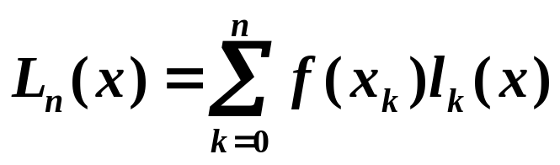
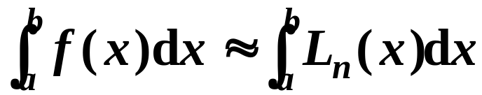
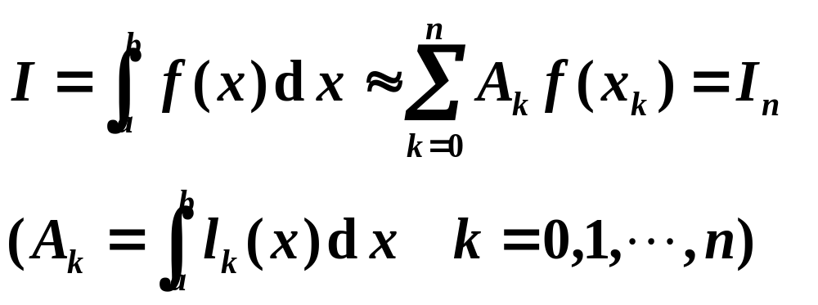
4.1.3 插值型求积公式
设给定一组节点
且已知f(x)在这些节点上的函数值 f(x_{k}), 则可求得f(x)的拉格朗日插值多项式(因为L_{n}(x)的原函数易求)
则 f (x)≈L_{n}(x)
其中l_{k}(x)为插值基函数, 取
即
由上式确定系数的公式称为插值型求积公式。

Slide 16
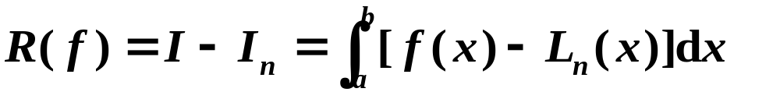
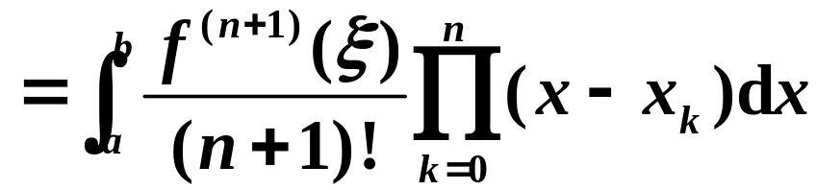
由插值余项定理, 其求积余项为
其中ξ=ξ(x)
如果求积公式是插值型的，按照插值余项式子，对于次数不超过n的多项式f(x)，其余项 R(f )等于零，因而这时求积公式至少具有n次代数精度.

Slide 17
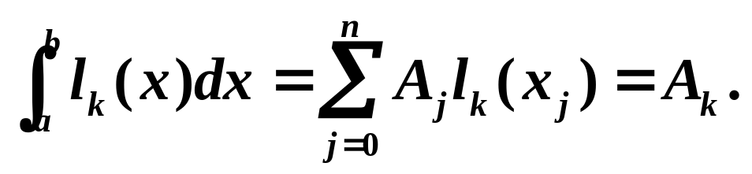
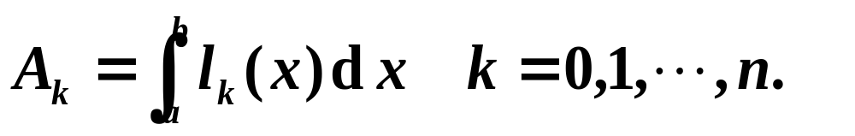
反之，如果求积公式至少具有n次代数精度，则它必定是插值型的. 事实上，这时求积公式对于插值基函数 l_{k}(x)应准确成立，即有
注意到l_{k}(x_{j})=δ_{kj}，上式右端实际上即等于A_{k}，因而下面式子成立.

Slide 18
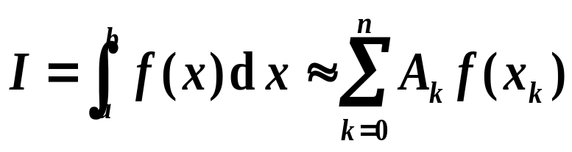
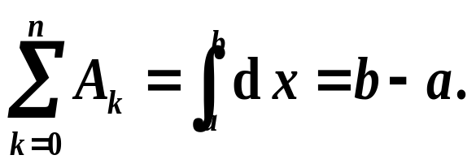
综上所述，我们有结论为
结论1 具有n+1个节点的数值求积公式
是插值型求积公式的充要条件为: 该公式至少具有n次代数精度。
这时令f(x)=1代入又有结论为
结论2 对插值型求积公式的系数必有

Slide 19
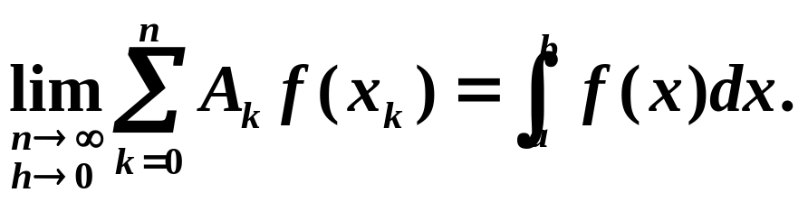

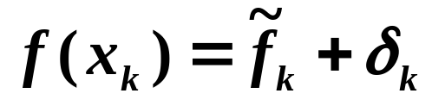
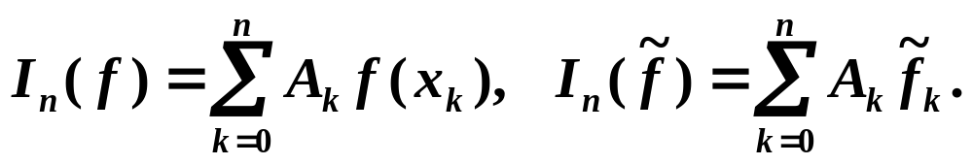
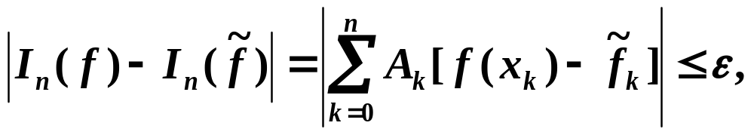
4.1.4 求积公式的收敛性与稳定性
定义2 在求积公式ΣA_{k}f(x_{k})中，若
其中h=max(x_{i}-x_{i-1})，则称求积公式ΣA_{k}f(x_{k})是收敛的.
在求积公式ΣA_{k}f(x_{k})中，由于计算f(x_{k})可能产生误差δ_{k}，实际得到 ，即 . 记
如果对任给小正数ε>0，只要误差|δ_{k}|充分小就有
它表明求积公式ΣA_{k}f(x_{k})计算是稳定的，由此给出

Slide 20
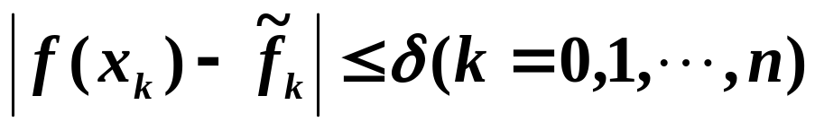
定义3 对任给小正数ε>0，若存在δ>0，只要
就有
成立，则称求积公式ΣA_{k}f(x_{k})是稳定的，

Slide 21
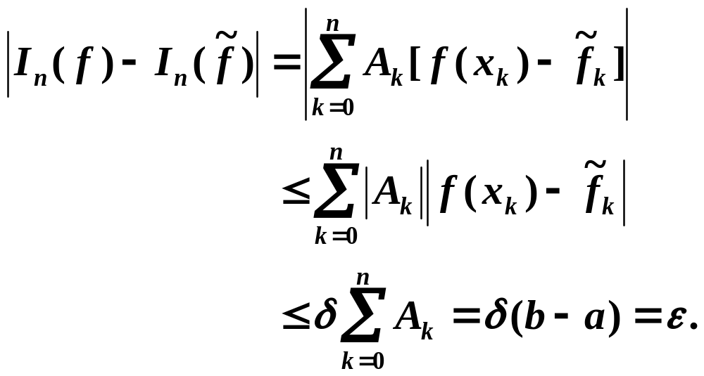
定理2 若求积公式ΣA_{k}f(x_{k})中所有系数A_{k}>0，则此求积公式是稳定的.
证明 对任给ε>0，若取δ=ε/(b-a), 对所有k都有
则有
故求积公式是稳定的.

Slide 22
4.2 牛顿—柯特斯公式
为便于上机计算，通常在内插求积公式中我们通常取等距节点，即将积分区间[a,b]划分n等分，即令步长h=(b-a)/n，且记x₀=a, x_{n}=b，则节点记为x_{k}=x₀+kh(k=0,1,…n)，然后作变换: t=(x-x₀)/h, 代入求积系数公式，将会简化计算.

Slide 23
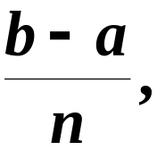
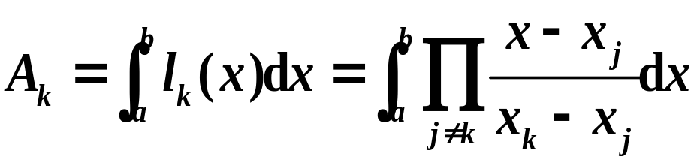
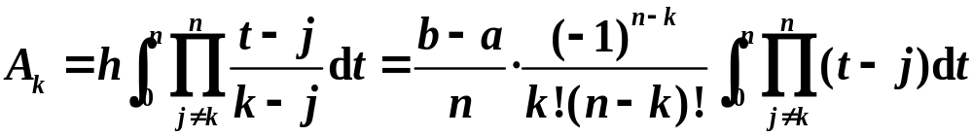
4.2.1 牛顿—柯特斯公式
设将积分区间[a, b]划分成 n等分,步长h=
求积节点取为x_{k}=a+kh (k = 0,1,☹,n),由此构造插值型求积公式, 则其求积系数为
(k=0,1,☹, n)
引入变换 x = a + th, 则有
(k=0,1,☹, n)

Slide 24
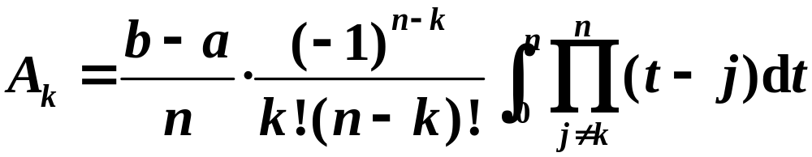
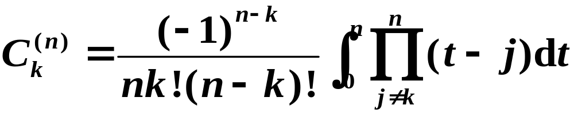
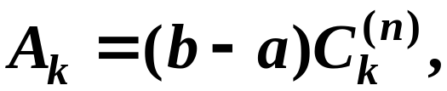
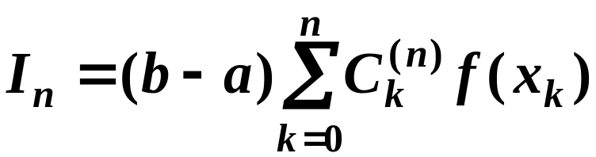
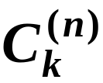
记
(k=0,1,☹,n)
则
于是得求积公式
称为n 阶牛顿-柯特斯 (Newton-Cotes)公式, 称为柯特斯系数。
显然, 柯特斯系数与被积函数 f (x) 和积分区间[a,b]无关, 且为容易计算的多项式积分.

Slide 25
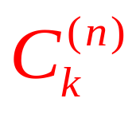
常用的柯特斯系数表
n
1 | 1/2 | 1/2
2 | 1/6 | 4/6 | 1/6
3 | 1/8 | 3/8 | 3/8 | 1/8
4 | 7/90 | 32/90 | 12/90 | 32/90 | 7/90
5 | 19/288 | 75/288 | 50/288 | 50/288 | 75/288 | 19/288
6 | 41/840 | 216/840 | 27/840 | 272/840 | 27/840 | 216/840 | 41/840

Slide 26
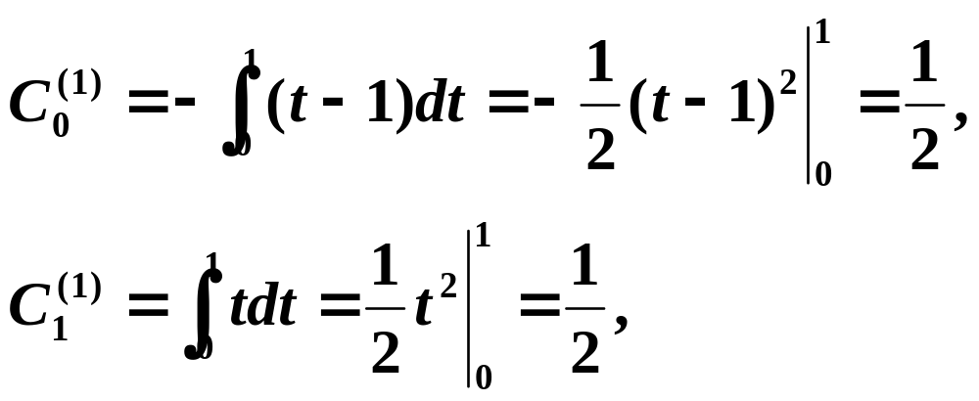

当n=1时，柯特斯系数为
这时的牛顿-柯特斯公式为一阶求积公式，就是我们所熟悉的梯形公式，即

Slide 27


当n=2时，柯特斯系数为
相应的牛顿-柯特斯公式为二阶求积公式，就是辛普森(simpson)公式(又称为抛物形求积公式)，即

Slide 28


n = 4 时的牛顿-柯特斯公式就特别称为柯特斯公式. 其形式是
式中
(k=0,1,2,3,4),
h=(b-a)/4.
在柯特斯系数表中(见书p104)看到n >7时，柯特斯系数出现负值，于是方法可能是不稳定的。

Slide 29

4.2.2 偶数求积公式的代数精度
作为插值型求积公式，n阶牛顿-柯特斯公式至少具有n次代数精度(推论1). 实际的代数精度能否进一步提高呢？
先看辛普森公式，它是二阶牛顿-柯特斯公式，因此至少具有二次代数精度. 进一步用f(x)=x³进行检验，按辛普森公式计算得

Slide 30

另一方面，直接求积得
这时有S=I，即辛普森公式对不超过三次的多项式均能精确成立，又容易验证它对f(x)=x⁴通常是不精确的(如取a=0,b=1进行验证有，S=5/24≠I=1/5)，因此，辛普森公式实际上具有三次代数精度.
一般地，我们可以证明下述论断：

Slide 31



定理3 n 阶牛顿-柯特斯公式的代数精度至少为
证明 由推论1已知，无论n为奇数或偶数，插值型求积公式都至少具有n次代数精度. 因此我们证明n为偶数的情形，即对n+1次多项式余项为零.
令n=2k，设
为任一n+1次多项式，其最高次系数为a_{n+1}，则它的n+1阶导数为

Slide 32



由余项公式
有
这里变换为x=a+th，注意x_{j}=a+jh.
下面我们证明

Slide 33


作变换u=t-k，则
容易验证Ψ(u)为奇函数，即Ψ(-u)=-Ψ(u)，而奇函数在对称区间上的积分为零，所以

Slide 34
定理3说明，当n为偶数时，牛顿-柯特斯公式对不超过n+1次的多项式均能精确成立，因此，其代数精度可达到n+1.正是基于这种考虑，当n=2k与n=2k+1时具有相同的代数精度，因而在实用中常采用n为偶数的牛顿-柯特斯公式，如抛物形公式(n=2)等.

Slide 35



4.2.3 几种低阶求积公式的余项
首先考察梯形公式，设 f(x)∈C²[a,b] ，按余项公式有
这里函数(x-a)(x-b)在区间[a,b]上保号(非正)，应用积分中值定理，在[a, b]内至少存在一点η，得梯形公式余项为

Slide 36




再研究公式辛普森公式的余项R[f]=I-S
设 是f(x)以
为节点的二次插值多项式,那么有
令
则有
且
在(a,b)上不变号

Slide 37



由分部积分得
得辛普森公式余项为

Slide 38


关于柯特斯公式的积分余项，这里不再具体推导，仅给出结果如下
若 f(x)∈C⁶[a, b]，则柯特斯公式余项为

Slide 39



例题 分别用梯形公式、辛普森公式和柯特斯公式计算积分
解 ：由梯形公式得
由辛普森公式得

Slide 40



由柯特斯公式得
积分的精确值

Slide 41
4.3 复化求积公式
从求积公式的余项的讨论中我们看到，被积函数所用的插值多项式次数越高，对函数光滑性的要求也越高.另一方面，插值节点的增多(n的增大)，在使用牛顿-柯特斯公式时将导致求积系数出现负数(当n≥8时, 牛顿-柯特斯求积系数会出现负数)，即牛顿-柯特斯公式是不稳定的，不可能通过提高阶的方法来提高求积精度.

Slide 42
为了提高精度，通常在实际应用中往往采用将积分区间划分成若干个小区间，在各小区间上采用低次的求积公式(梯形公式或抛物形公式)，然后再利用积分的可加性，把各区间上的积分加起来，便得到新的求积公式，这就是复化求积公式的基本思想. 为叙述方便，我们仅讨论各小区间均采用同一低次的求积公式的复化求积公式对各小区间也可分别采用不同的求积公式，也可推出新的求积公式，读者可按实际问题的具体情况讨论.

Slide 43



所用方法:
将积分区间[a, b]n等分, 步长
, 分点为
x_{k}=a+kh (k=0,1,…,n) , 则由定积分性质知
每个子区间上的积分
用低阶求积公式, 然后把所有区间的计算结果求和,就得到整个区间上积分I的近似值。

Slide 44


4.3.1 复化梯形公式
将积分区间[a, b]划分为n等分, 则
每个子区间[x_{k}, x_{k+1}]上的积分用梯形公式, 得

Slide 45





称为复化梯形公式. 记
若 f(x)∈C²[a,b], 其求积余项R_{n}(f )为(p106)

Slide 46


可以看出误差是h²阶，且由误差公式得到，当f(x)∈C²[a, b] 时，则有
即复化梯形公式是收敛的. 事实上只要f(x)∈C[a, b], 则可得到收敛些，因为只要把T_{n}改写为
当n→∞时，上式右端括号内的两个和式均收敛到函数的积分，所以复化梯形公式收敛. 此外，T_{n}的求积系数均为正，由定理2知复化梯形公式是稳定的.

Slide 47



4.3.2 复化辛普森公式
将积分区间[a, b] 划分为2n等分, 则
每个子区间[x_{2k}, x_{2k+2}]上的积分用辛普森公式, 得

Slide 48





称为复化辛普森公式. 记
若 f(x)∈C ⁴[a,b], 其求积余项为

Slide 49



例1 对于函数f(x)=sinx/x，给出n=8的函数表，试用复化梯形公式和复化辛普森公式 计算积分
x | f(x)
0 1/8 1/4 3/8 1/2 5/8 3/4 7/8 1 | 1 0.9973978 0.9896158 0.9767267 0.9588510 0.9361556 0.9088516 0.8771925 0.8414709
解 将积分区间[0,1]划分为8等分，用复化梯形公式求得
而将积分区间[0, 1]划分为2×4等分，用复化辛普森公式求得

Slide 50


比较上面两个计算结果T₈与S₄，它们都需要提供9个点上的函数值，然而精度却差别很大，同积分准确值I=0.9460831比较，应用复化梯形公式计算的结果T₈=0.9456909只有2位有效数字，而应用复化辛普森公式计算的结果S₄= 0.9460832却有6位有效数字.
为了利用余项公式估计误差，要求f(x)=sinx/x的高阶导数，由于
所以有

Slide 51



于是
复化梯形公式误差为
复化辛普森公式误差为

Slide 52



例2 利用复化梯形公式计算 使其误差限为10⁻⁴，应将区间[0, 1]几等分?
解 利用例1的结果
由复化梯形公式的余项得
取n=17可满足要求.

Slide 53


例3 利用复化辛普森公式计算 使其误差限为10⁻⁴，应将区间[0, 1]几等分?
解 利用例1的结果
由复化辛普森公式的余项得
因此只需将区间[0, 1]二等分，即取m=1(n=2).

Slide 54
4.5 高斯求积公式
由前面的讨论已经知道，以a=x₀<x₁<☹<x_{n}=b为节点的N-C求积公式的代数精度一般为n或n+1，这时节点简单地按照闭区间等距的方式确定。
对一个求积公式而言，如果不固定节点的位置，在节点数目不变的情况下，代数精度能否提高，最多能达到多少?
这里高斯型求积公式讨论的就是最高代数精度的求积公式.

Slide 55


4.5.1 一般理论
前面给出的机械求积公式
含有2n+2个待定参数x_{k},A_{k}(k=0,1,☹,n). 当x_{k}为等距节点时得到的插值求积公式其代数精度至少为n次，如果适当选取x_{k}(k=0,1,☹,n)，有可能使求积公式具有2n+1次代数精度，这类求积公式称为高斯(Gauss)求积公式. 为使问题更具一般性，我们研究带权积分

Slide 56

这里为ρ(x)权函数，类似的求积公式为
在这个求积公式里A_{k}(k=0,1,☹,n)为不依赖于f(x)的求积系数， x_{k}(k=0,1,☹,n)为求积节点，可适当选取x_{k}及A_{k}(k=0,1,☹,n)使(5.1)式具有2n+1次代数精度.
定义4 如果求积公式(5.1)具有2n+1次代数精度，则称其节点x_{k}(k=0,1,☹,n)称为高斯点，相应公式(5.1)称为高斯(Gauss)求积公式.

Slide 57

根据定义要使 (5.1)具有2n+1次代数精度，只要取f(x)=x^{m}，对m=0,1,☹,2n+1，精确成立，则得
当给定权函数ρ(x)，求出右端积分，则可由(5.2)式解得x_{k}及A_{k}(k=0,1,☹,n).

Slide 58








例4 求节点
使插值型求积公式
具有尽可能高的代数精度。
解 首先有
。
令
，有
，及
故只要有
，就有

Slide 59






进一步取
，有
就有
。上述方程的解为
，对应的求积公式为

Slide 60
从此例看到求解非线性方程组(5.2)较复杂，通常n≧2就很难求解，故一般不通过解方程(5.2)求解x_{k}及A_{k}(k=0,1,☹,n)，而从分析高斯点的特性来构造高斯求积公式.

Slide 61


定理5 对插值型求积公式
节点x_{k} (k=0,1,2,☹,n) 是高斯点的充要条件是这些节点为零点的多项式
与一切次数不超过n的多项式P(x)带权ρ(x)正交, 即

Slide 62



证明 (必要性) 设P(x)∈H_{n}, 则P(x)ω_{n+1}(x)∈H_{2n+1}, 因此，如果x_{k} (k=0,1,2,☹,n)是高斯点，则求积公式(5.1)对于P(x)ω_{n+1}(x)精确成立，即有
因ω_{n+1}(x_{k})=0 (k=0,1,2,☹,n)，故(5.5)式成立.
(充分性) 对任意f(x)∈H_{2n+1}, 用ω_{n+1}(x)去除 f(x), 则可表示成

Slide 63




其中，q(x)为商式，r(x)为余式, q(x),r(x)均为不超过n次的多项式，于是有
由(5.5)式有
于是有
由于(5.1)是插值型求积公式，故对r(x)∈H_{n}精确成立

Slide 64


再注意到在节点处ω_{n+1}(x_{k})=0 (k=0,1,2,☹,n)，知道有等式r(x_{k})= f(x_{k}) (k=0,1,2,☹,n)，从而有
可见积分公式(5.1)对一切次数不超过2n+1的多项式均精确成立. 因此, x_{k}(k=0,1,2,☹,n)为高斯点. 证毕.

Slide 65

定理表明在[a, b]上带权ρ(x)的n+1次正交多项式的零点就是求积公式(5.1)的高斯点，有了求积节点x_{k}(k=0,1,☹,n)，再利用(5.2)对m=0,1,☹,n成立，则得到一组关于求积系数A_{k}(k=0,1,☹,n)的线性方程. 解此方程则得A_{k}(k=0,1,☹,n). 也可直接由x_{k}(k=0,1,☹,n)的插值多项式求出求积系数A_{k}(k=0,1,☹,n).

Slide 66


下面讨论高斯求积公式(5.1)的余项. 利用f(x)在节点x_{k}(k=0,1,☹,n)的Hermit插值H_{2n+1}(x)，即
于是有
两端乘ρ(x)，并由a到b积分，则得

Slide 67



其中右端第一项积分对2n+1次多项式精确成立，故
由于ω²ρ≧0，故由积分中值定理得到(5.1)的余项为

Slide 68



高斯求积公式的稳定性与收敛性
定理6 高斯求积公式(5.1)的求积系数A_{k}(k=0,1,…,n)全是正的.
证明 考察基函数
它是n次多项式，因而l_{k}²(x)是2n次多项式，故高斯求积公式(5.1)对于它能精确成立，即
注意到l_{k}(x_{i})=δ_{ki}，上式右端实际上即等于A_{k}，从而有

Slide 69

由本定理及定理2，得到
推论 高斯求积公式(5.1)是稳定的.
定理7 设f(x)∈C[a, b]，则高斯求积公式(5.1)是收敛的，即
证明见[1].

Slide 70

4.5.2 高斯－勒让德求积公式
高斯-勒让德(Gauss-Legendre)求积公式是古典的高斯求积公式，通常就叫做高斯求积公式. 它是在 (5.1)中取区间为[-1, 1]，权函数为ρ(x)≡1的勒让德多项式所建立的高斯公式. 则公式为
我们知道勒让德多项式是区间[-1, 1]上的正交多项式，因此，勒让德多项式P_{n+1}(x)的零点就是求积公式的高斯点.

Slide 71





若取P₁(x)=x的零点x=0做节点构造求积公式
令它对f(x)=1准确成立，即可定出A₀=2. 这样构造出的一点高斯-勒让德求积公式是中矩形公式.
再取
的两个零点
构造求积公式 即

Slide 72


令其对f(x)=1, x 精确成立, 有
解出 A₀＝Ａ₁＝1, 从而得到代数精度为3的两点高斯－勒让德求积公式

Slide 73

三点高斯－勒让德求积公式的形式是
其它的高斯－勒让德求积公式的形式根据常用高斯－勒让德求积公式的节点和系数表，自己可以写出来.

Slide 74
常用高斯－勒让德求积公式的节点和系数表
n | 节点数 | 求积节点x_{k} | 求积系数Ａ_{k}
0 | 1 | 0 | 2
1 | 2 | ±0.5773503 | 1
2 | 3 | ± 0.7745966692 0.0000000000 | 0,5555555556 0.8888888889
3 | 4 | ± 0.8611363116 ± 0.3399810436 | 0.3478548451 0.6521451549
4 | 5 | ± 0.9061798459 ± 0.5384693101 0.0000000000 | 0.2369268851 0.4786286705 0.5688888889

Slide 75





公式(5.9)的余项由(5.8)得到
这里是 最高项系数为1的勒让德多项式，由第三章的一些性质得到
当n=1时，有
它比辛普森公式
余项(区间[a, b])
还小，且比
辛普森公式少算一个函数值.

Slide 76


在区间[a, b]上的高斯－勒让德求积公式
作变量替换
得
然后再用[-1,1]上的高斯－勒让德求积公式．

Slide 77


例如, 用一点高斯－勒让德公式有
这就是中矩形公式．
用两点高斯－勒让德公式有

Slide 78



例6 利用两点Gauss-Legendre 求积公式计算
解:因为
为偶函数
参见书p123-例10.

Slide 79


4.5.3 高斯－切比雪夫求积公式
高斯-切比雪夫求积公式是在高斯求积公式(5.1)中取区间为[-1, 1](即a=-1,b=1)，权函数为
所建立的高斯公式. 为
由于切比雪夫多项式是区间[-1, 1]上的正交多项式，因此求积公式(5.12)的高斯点是n+1次切比雪夫多项式的零点，即为

Slide 80




通过计算(见[2])可知(5.12)的系数为
使用时将n+1个节点改为n个节点，于是高斯-切比雪夫求积公式写成
公式的余项由(5.8)可算得

Slide 81

其它的高斯求积公式还有
高斯-拉盖尔(Gauss-Laguerre)求积公式
该公式以[0,+∞)区间上，关于权函数ρ(x)=e^{-x}的拉盖尔多项式
为正交多项式系｛L_{k}(x)｝(其中L₀(x)=1)，求积节点x_{k}和系数A_{k}可由数学手册的表上查得.

Slide 82


例7 利用Gauss-Lagurerre 求积公式计算
(I的精确值为0.5)
使用不同的n值，下列对n=2,3,4,5的计算结果列于下表
n | 2 | 3 | 4 | 5
I | 0.432459 | 0.496030 | 0.504879 | 0.498093
Gauss-Lagurerre 求积公式截断误差为：

Slide 83


高斯-埃尔米特(Gauss-Hermite)求积公式
该公式以(-∞,+∞)上关于权函数ρ(x)=e^{-x2}的埃尔米特多项式
为正交多项式系｛H_{k}(x)｝(其中H₀(x)=1)，求积节点x_{k}和系数A_{k}可由数学手册的表上查得.
高斯－埃尔米特求积公式截断误差为：

Slide 84

例8 利用 Gauss-Hermite 求积公式计算
I ≈0.560 202 28
使用不同的 n 值，下列对n=2,3,4,5的计算结果列于下表
n | 2 | 4 | 6 | 8
I | 0.748026 | 0.565510 | 0.560255 | 0.560202

Slide 85
本章介绍的几种求积方法各具特点：
(1) 梯形和抛物形求积公式是低精度的方法，但对于光滑性较差的被积函数有时效果比用高精度的方法还好，再加上公式简单，因而使用非常广泛.特别在计算机上，复化的梯形公式和抛物形公式便于采用逐次对分的方法，计算程序十分简单.
(2) 龙贝格求积方法，其算法简单，程序也便于实现，且当节点加密时，前面的计算结果直接参与后面的计算，因而大大减少了计算量. 此方法的一个最大缺点是节点的增加是成倍的.

Slide 86
(3) 高斯型求积公式，该方法是最高代数精度的求积方法，但它的节点和求积系数都没有规则，当节点增加时，前面的计算结果不能被利用，只能重新计算.因此上机计算时，需要事先输入节点数和各种高斯型求积公式的节点与系数表.它的最大优点是适用于某些无穷区间上的广义积分的计算.

Slide 87



4.8 数值微分
4.8.1 中点方法与误差分析
数值微分就是用函数值的线性组合近似函数在某点的导数值. 按导数定义可以简单地用差商近似导数，这样立即得到几种数值微分公式.
前点公式 误差阶O(h);
后点公式 误差阶O(h);
中点公式 误差阶O(h²). (8.1)

Slide 88

其中h为一增量，称为步长，中点公式是前两个公式的算术平均. 但它的误差却由O(h)提高到O(h²). 上面给出的三个公式是很实用的，尤其是中点公式更实用.
为了利用中点公式
计算导数f′(a)的近似值，首先必须选取合适的步长,为此需要进行误差分析，分别将f(a±h)在x=a处做泰勒展开有

Slide 89



代入上式得
因此得知，从截断误差的角度看，步长越小，计算结果越准确. 且
其中

Slide 90

再考虑舍入误差，按中点公式计算，当h很小时,因f(a+h)与f(a-h)很接近，直接相减会造成有效数字的严重损失. 因此，从舍入误差的角度来看，步长是不宜太小的.
例如, 用中点公式求f(x)=x^{1/2}在x=2处的一阶导数.
设取4位数字计算(导数的准确值f ′(a)=0.353553)，计算结果见表4-10

Slide 91

表 4-10
h | G(h) | h | G(h) | h | G(h)
1 0.5 0.1 | 0.3660 0.3564 0.3535 | 0.05 0.01 0.005 | 0.3530 0.3500 0.3500 | 0.001 0.0005 0.0001 | 0.3500 0.3000 0.3000
从表4-10中看到h=0.1的逼近效果最好，如果进一步缩小步长，则逼近效果反而越差. 这是因为当f(a+h)与f(a-h)分别有舍入误差ε₁及ε₂，若令两误差绝对值最大为ε=max{|ε₁|,|ε₂|}，则计算f ′(a) 的舍入误差上界为

Slide 92


它表明h越小，导数的舍入误差δ(f′(a))越大，故它是病态的. 用中点公式计算f ′(a)的误差上界为
要使误差E(h)最小，步长h不宜太大，也不宜太小. 其最优步长应为

Slide 93

4.8.2 插值型的求导公式
对于列表合适y=f(x)：
x | x₀ x₁ x₂ … x_{n} …
y | y₀ y₁ y₂ … y_{n} …
运用插值原理，可以建立插值多项式y=P_{n}(x)作为f(x)的近似. 由于多项式的导数比较容易，我们取P_{n}′(x)的值作为f′(x)的近似值，这样建立的数值公式
统称为插值型的求导公式.

Slide 94


必须指出，即使f(x)与P_{n}(x)的值相差不多，导数的近似值 P_{n}′(x)与导数的真值 f′(x)仍然可能差别很大,因而在使用求导公式时应特别注意误差的分析.
利用插值多项式求导数的方法
设
f(x)在这些点上的函数值为 f(x_{k}), 插值多项式为P_{n}(x)
则

Slide 95




因为在节点x_{k}处有
所以在节点x_{k}处求导有
这是在节点x_{k}处导数的近似值，误差为

Slide 96

是可以进行估计的，但是对任一非节点x处的导数误差f′(x)-P_{n}′(x)是无法估计的，因为我们无法对余项中的一项
做出进一步的说明.
下面我们仅仅考察节点处的导数. 为简化讨论，假定所给的节点是等距的.

Slide 97


1. 两点公式(n=1)
设已给出两个节点x₀, x₁上的函数值f(x₀), f(x₁)，做线性插值公式
对上式两端求导，记x₁-x₀ =h，有

Slide 98




于是有下列求导公式
而利用余项公式(6.4)知，带余项的两点公式是

Slide 99


2. 三点公式(n=2)
设已给出三个节点x₀, x₁=x₀+h, x₂=x₀+2h上的函数值f(x₀), f(x₁), f(x₂)，做二次插值公式
令x=x₀+th，上式可表示为

Slide 100




上式两端对t求导，有
上式右端的导数表示对x求导数，上式分别取t=0,1,2，得到三种三点公式为

Slide 101



而带余项的三点公式如下：
其中的公式(6.6)是我们所熟悉的中点公式. 在三点公式中，它由于少用一个函数值f(x₁)而引人注目.

Slide 102




用插值多项式P_{n}(x)作为f(x)的近似函数，还可以建立高阶数值微分公式：
例如，将式(6.5)再对t求导一次，有
令t=1，于是有
而带余项的二阶三点公式如下：

Slide 103


4.8.3 三次样条求导
三次样条函数S(x)作为f(x)的近似，不但函数值很接近，导数值也很接近，并有
(见第2章定理4)，利用三次样条函数S(x)直接得到
根据第2章(6.8),(6.9)可求得

Slide 104



这里f[x_{k}, x_{k+1}]为一阶均差. 其误差由(6.17)可得

Slide 105



4.8.4 数值微分的外推算法
利用中点公式计算导数值时
对f(x)在点x做泰勒级数展开有
其中α_{i}(i=1,2,…)与h无关，利用理查森外推(见本章第4节)对h逐次分半，若记G₀(h)=G(h)，则有

Slide 106

公式(8.9)的计算过程见书p133表4-11.
根据理查森外推方法，(8.9)的误差为
由此看出当m较大时，计算是很精确的. 考虑到舍入误差，一般m不能取太大.
参见书p133-例16.

Slide 107


4.8.5 利用数值积分求导
微分是积分的逆运算，因此可利用数值积分的方法来计算数值微分. 设f(x)是一个充分光滑的函数，设ϕ(x) =f′(x), x_{k}=a+kh, k=0,1,☹,n, h=(b-a)/n，则有
对上式右边积分采用不同的求积公式就可得到不同的数值微分公式. 例如对积分用中矩形公式，则得

Slide 108



从而得到中点微分公式
若对(6.8)右端积分用辛普森求积公式，则有
上式略去余项，并记ϕ(x_{k})=f′(x_{k})的近似值为m_{k}，则得到辛普森数值微分公式

Slide 109

这是关于m₀,m₁,☹, m_{n}这n+1个未知量的n-1个方程组，若m₀=f′(x₀), m_{n}=f′(x_{n})已知，则可得
这是关于m₁,…, m_{n-1}的三对角方程组，且系数矩阵为严格对角占优的，可用追赶法求解(见第5章5.4节).

Slide 110

如果端点导数值不知道，那么对(6.9)中第1个和第n-1个方程可分别用f′(x₁) 及f′(x_{n-1})的中点微分公式近似，即取
然后求m₂ ,☹, m_{n-2}即为f′(x₂),☹,f′(x_{n-2})的近似值.

